Slide 1





NhiÖt liÖt chµo mõng c¸c thÇy c«
DỰ GIỜ LỚP 4a8

Slide 2
Hãy đọc đoạn văn sau và cho cô biết trong đoạn văn này có những dấu câu nào các em đã được học ?
Thanh bước xuống dưới giàn thiên lý. Có tiếng người đi, rồi bà mái tóc bạc phơ, chống gậy trúc ở ngoài vườn vào. Thanh cảm động và mừng rỡ, chạy lại gần.
-Cháu đã về đấy ư ? Bà thôi nhai trầu, đôi mắt hiền từ dưới làn tóc trắng nhìn cháu, âu yếm và mến thương :
- Đi vào nhà kẻo nắng, cháu!
-
-

Slide 3


Slide 4
1. Tìm những câu có chứa dấu gạch ngang(dấu -) trong các đoạn văn . (Vở BT Tiếng Việt trang 27)

Slide 5

Ở bài tập 1 này cô mời các em làm việc cặp đôi ,cá nhân dùng bút chì gạch chân dưới các câu có chứa dấu gạch ngang sau đó chia sẻ với bạn cùng bàn để thống nhất kết quả.
Thảo luận nhóm đôi

Slide 6

1/ Tìm những câu có chứa dấu gạch ngang (dấu -) trong các đoạn văn sau.
Thấy tôi sán đến gần, ông hỏi tôi :
Cháu con ai?
Thưa ông, cháu là con ông Thư.
Duy Khán
-
-

Slide 7
1/ Tìm những câu có chứa dấu gạch ngang (dấu -) trong các đoạn văn sau.
b) Con cá sấu này màu da xám ngoét như da cây bần, gai lưng mọc chừng ba đốt ngón tay, trông dễ sợ. Cái đuôi dài - bộ phận khỏe nhất của con vật kinh khủng dùng để tấn công - đã bị trói xếp vào bên mạng sườn.
Theo ĐOÀN GIỎI
-
-

Slide 8
1/ Tìm những câu có chứa dấu gạch ngang (dấu -) trong các đoạn văn sau.
c) Để quạt điện được bền, người dùng nên thực hiện các biện pháp sau đây :
Trước khi bật quạt, đặt quạt nơi chắc chắn để chân quạt tiếp xúc đều với nền.
Khi điện đã vào quạt, tránh để cánh quạt bị vướng víu, quạt không quay được sẽ làm nóng chảy cuộn dây trong quạt.
Hằng năm, tra dầu mỡ vào ổ trục, bộ phận điều khiển hướng quay của quạt, nhưng không nên tra quá nhiều, vì dầu mỡ sẽ chảy vào trong làm hỏng dây bên trong quạt.
Khi không dùng, cất quạt vào nơi khô, mát,sạch sẽ,ít bụi bặm.
Theo Phạm Đình Cương
-
-
-
-

Slide 9
a. Thấy tôi sán đến gần, ông hỏi tôi:
- Cháu con ai ?
- Thưa ông, cháu là con ông Thư.
(Duy Khán)
b. Con cá sấu này màu da xám ngoét như da cây bần, gai lưng mọc chừng ba đốt ngón tay, trông dễ sợ. Cái đuôi dài - bộ phận khỏe nhất của con vật kinh khủng dùng để tấn công - đã bị trói xếp vào bên mạng sườn. (Theo Đoàn Giỏi)
c. Để quạt điện được bền, người dùng nên thực hiện các biện pháp sau đây:
- Trước khi bật quạt, đặt quạt nơi chắc chắn để chân quạt tiếp xúc đều với nền.
- Khi điện đã vào quạt, tránh để cánh quạt bị vướng víu, quạt không quay được sẽ làm nóng chảy cuộn dây trong quạt.
- Hằng năm, tra dầu mỡ vào ổ trục, bộ phận điều khiển hướng quay của quạt, nhưng không nên tra quá nhiều, vì dầu mỡ sẽ chảy vào trong làm hỏng dây trong quạt.
- Khi không dùng, cất quạt vào nơi khô, mát, sạch sẽ, ít bụi bặm.
(Theo Phạm Đình Chương)

Slide 10

2/ Theo em, trong mỗi đoạn văn trên, dấu gạch ngang có tác dụng gì?
Thảo luận nhóm 4

Slide 11
Thấy tôi sán đến gần, ông hỏi tôi :
Cháu con ai?
Thưa ông, cháu là con ông Thư.
Duy Khán
Dùng để đánh dấu chỗ bắt đầu lời nói nhân vật (ông khách và cậu bé) trong đối thoại.

Slide 12
2/ Theo em, trong mỗi đoạn văn trên, dấu gạch ngang có tác dụng gì?
b) Con cá sấu này màu da xám ngoét như da cây bần, gái lưng mọc chừng ba đốt ngón tay, trông dễ sợ. Cái đuôi dài - bộ phận khỏe nhất của con vật kinh khủng dùng để tấn công - đã bị trói xếp vào bên mạng sườn.
Theo ĐOÀN GIỎI
Dùng để đánh dấu phần chú thích (về cái đuôi dài của con cá sấu)trong câu đoạn văn

Slide 13

2/ Theo em, trong mỗi đoạn văn trên, dấu gạch ngang có tác dụng gì?
c) Để quạt điện được bền, người dùng nên thực hiện các biện pháp sau đây :
Trước khi bật quạt, đặt quạt nới chắc chắn để chân quạt tiếp xúc đều với nền.
Khi điện đã vào quạt, tránh để cánh quạt bị vướng víu, quạt không quay được sẽ làm nóng chảy cuộn dây trong quạt.
Hằng năm, trao dầu mở vào ổ trục, bộ phận điều khiển hướng quay của quạt, nhưng không nên tra quá nhiều, vì dầu mỡ sẽ chảy vào trong làm hỏng dây bên trong quạt.
Theo Phạm Đình Cương
Dùng để đánh dấu các ý trong một đoạn liệt kê (các biện pháp cần thiết để bảo quản quạt điện được bền hơn)

Slide 14

II/ Ghi nhớ
Dấu gạch ngang dùng để đánh dấu :
1. Chỗ bắt đầu lời nói của nhân vật trong đối thoại.
2. Phần chú thích trong câu.
3. Các ý trong một đoạn liệt kệ.

Slide 15
Bài tập 1 : Tìm dấu gạch ngang trong mẩu chuyện dưới đây và nêu tác dụng của mỗi dấu.

Slide 16
Quà tặng cha
Một bữa Pa-xcan đi đâu về khuya, thấy bố mình - một viên chức tài chính vẫn cặm cụi trước bàn làm việc. Anh rón rén lại gần. Ông bố vẫn mải mê với những con số: Ông đang phải kiểm tra sổ sách.
“Những dãy tính cộng hàng ngàn con số, một công việc buồn tẻ làm sao !” - Pa-xcan nghĩ thầm. Trong óc chàng sinh viên trẻ tuổi chợt lóe lên một tia sáng. Anh lặng lẽ rút về phòng mình và vạch một sơ đồ gì đó lên giấy.
Mươi hôm sau, ông bố rất ngạc nhiên thấy con mình ôm một vật gì kì lạ đặt trước bàn mình.
- Con hi vọng món quà nhỏ này sẽ làm bố bớt đau đầu vì những con tính - Pa-xcan nói.
Thì ra đó là một thứ máy cộng trừ mà pa-xcan đã đặt hết tình cảm của người con vào việc chế tạo. Đó chính là chiếc máy tính đầu tiên trên thế giới, tổ tiên của những chiếc máy tính điện tử hiện đại.
Theo Lê Nguyên Long, Phạm Ngọc Toàn

Slide 17

Bài tập 1 : Tìm dấu gạch ngang trong mẩu chuyện dưới đây và nêu tác dụng của mỗi dấu.
Đoạn 1
Một bữa Pa-xcan đi đâu về khuya, thấy bố mình - một viên chức tài chính -Vẫn cặm cụi trước bàn làm việc. Anh rón rén lại gần. Ông bố vẫn mải mê với những con số : Ông đang phải kiểm tra sổ sách.
Đánh dấu phần chú thích trong câu.
-
-

Slide 18
Bài tập 1 : Tìm dấu gạch ngang trong mẩu chuyện dưới đây và nêu tác dụng của mỗi dấu.
Thứ 3 ngày 21 tháng 2 năm 2017
Đoạn 2
“Những dãy tính cộng hàng ngàn con số, một công việc buồn tẻ làm sao !” - Pa-xcan nghĩ thầm. Trong óc chàng sinh viên trẻ tuổi chợt lóe lên một tia sáng. Anh lặng lẽ rút về phòng mình và vạch một sơ đồ gì đó lên giấy.
Mươi hôm sau, ông bố rất ngạc nhiên thấy con mình ôm một vật gì kì lạ đặt trước bàn mình.
Đánh dấu phần chú thích trong câu.
-

Slide 19
Bài tập 1 : Tìm dấu gạch ngang trong mẩu chuyện dưới đây và nêu tác dụng của mỗi dấu.
Thứ 3 ngày 21 tháng 2 năm 2017
Luyện từ và câu : Dấu gạch ngang
Đoạn 3
Con hi vọng món quà nhỏ này sẽ làm bố bớt đau đầu vì những con tính - Pa-xcan nói.
Thì đó là một thứ máy cộng trừ mà Pa-xcan đã đặt hết tình cảm của người con vào viêc chế tạo. Đó chính là chiếc máy đầu tiên trên thế giới, tổ tiên của những chiếc máy tính điện tử hiện đại.
Dấu thứ nhất : Đánh dấu chỗ bắt đầu lời nói của Pa-xcan.
Dấu thứ hai : Đánh dấu phần chú thích trong câu
-
-

Slide 20
2) Viết đoạn văn kể lại một cuộc nói chuyện giữa bố hoặc mẹ với em về tình hình học tập của em trong tuần qua trong đó có sử dụng dấu gạch ngang để đánh dấu các câu đối thoại và đánh dấu phần chú thích.
Tiêu chí
Đúng nội dung
Có sử dụng
dấu gạch ngang

Slide 21

Thứ 3 ngày 21 tháng 2 năm 2017
Dấu gạch ngang dùng để đánh dấu: 1. Chỗ bắt đầu lời nói của nhân vật. 2. Phần chú thích trong câu. 3. Các ý trong một đoạn liệt kê.

Slide 22
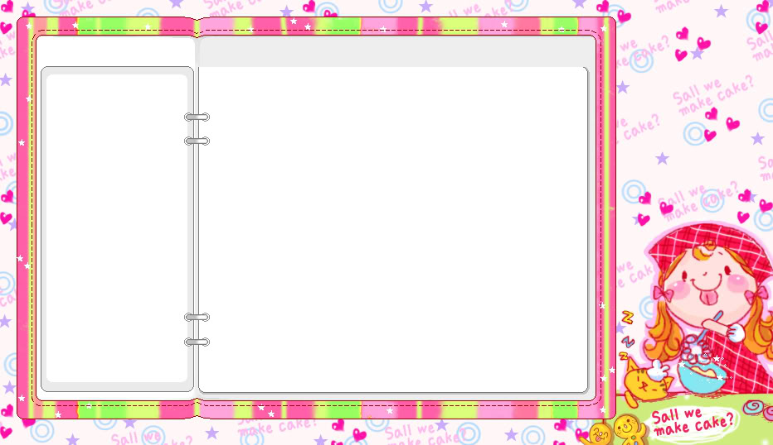
Dặn dò
Học thuộc ghi nhớ SGK/45.
Chuẩn bị bài : “Mở rộng vốn từ : Cái đẹp”

Slide 23

Ch©n thµnh c¶m ¬n
quý thÇy c«
®· ®Õn dù tiÕt d¹y

